Slide 1
فارنژیت و اوتیت در کودکان
دکتر صدیقه یوسف زادگان
فوق تخصص ریه کودکان – دانشگاه علوم پزشکی ایران

Slide 2
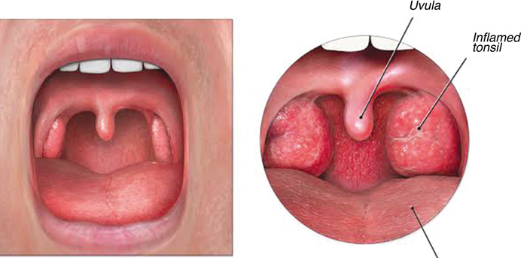
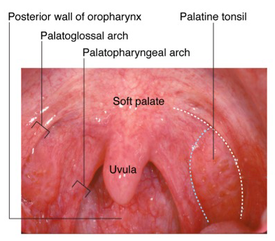
فارنژیت حاد

Slide 3
تعریف – انواع:
تعریف فارنژیت یا التهاب حلق:
به اریتم، ادم و اگزودا یا انانتم(وزیکول،زخم) گفته می‌شود. علل: تماس با عوامل مختلف(سیگار، مواد سوزاننده و ...) و عفونت
شایعترین علت فارنژیت: ویروسها(URTI)، به جز EBV، سیر آرام و خفیفی دارند. شایعترین علت باکتریال: GAS
هدف اصلی: شناسایی بیماران مبتلا به فارنژیت استرپ پیوژن(GAS) و درمان آنتی‌بیوتیکی آن است.
مشخصات انواع فارنژیت:
- مونونوکلئوز عفونی ، فارنژیت HSV ، هرپانژین ، بیماری دست-پا-دهان ، تب فارنگوکنژنکتیویت ، سرخک ، عفونت اولیه با HIV ، فوزوباکتریوم نکروفروم
- فارنژیت تولارمیک: در اثر خوردن آب، شیر و گوشت پخته نشدۀ آلوده، با گلودرد شدید، تونسیلیت، آدنیت گردن، زخم دهان و غشای کاذب شبیه دیفتری.
- وجود سرفه های شدید یا پایدار به دنبال فارنژیت، می‌تواند نشاندهندۀ عفونت با مایکوپلاسما پنومونیه و یا کلامیدیا پنومونیه باشد.

Slide 4
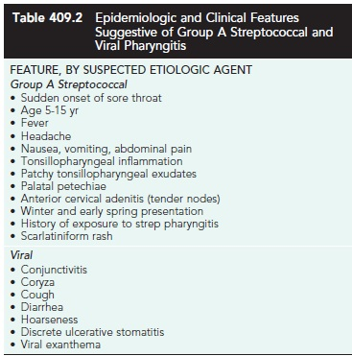
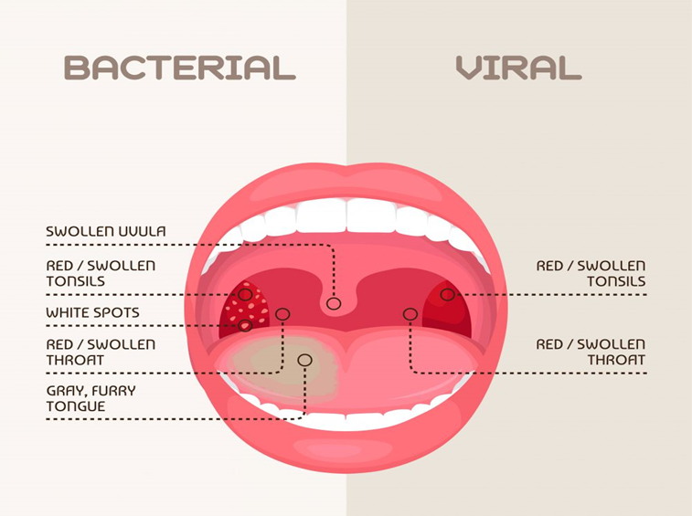
Pharyngitis:

Slide 5
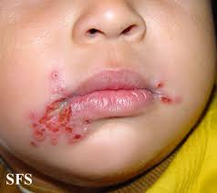
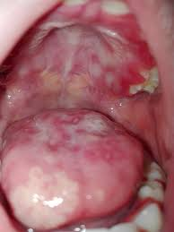
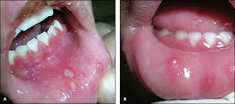
HSV
ژنژیواستوماتیت و وزیکولهای زخمی در قدام حلق، روی لبها و اطراف دهان در عفونت اولیه با HSV دیده میشود. تب بالا و سختی بلع شایع‌اند و علائم تا 14روز طول می‌کشد.

Slide 6
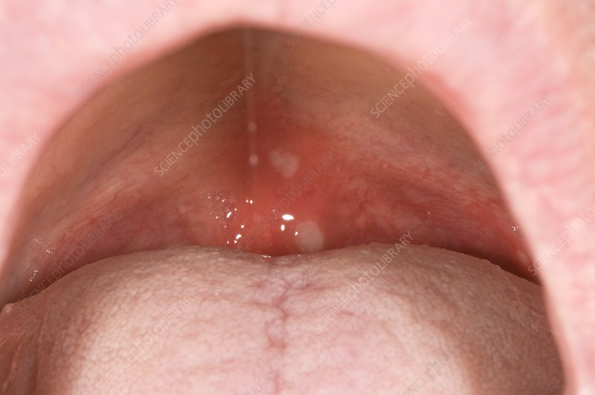
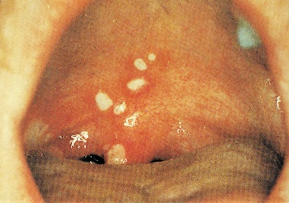
Herpangina
ضایعات پاپولووزیکولر یا زخمی در دیواره خلفی حلق همراه با گلودرد شدید و تب
ناشی از انواع انتروویروس

Slide 7
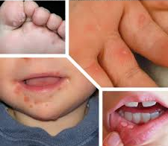
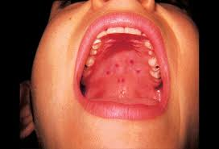
Hand-Foot-Mouth
بیماری دست-پا-دهان: در تابستان، وزیکول در کف دست و پا، اوروفارنکس وگاهی تنه و اندامها
شایعترین عامل: کوکساکی A16، گاهی هم انتروویروس 71 وکوکساکی A6.

Slide 8
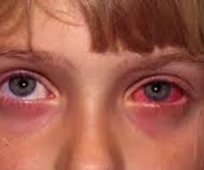
Pharyngoconjunctival Fever
تب فارنگوکنژنکتیویت: سندرمی ناشی از آدنوویروس با قابلیت اپیدمی شدن(انتشار در استخر).
فارنژیت آن تا 7 روز و کنژکتیویت تا 14 روز طول می‌کشد.

Slide 9
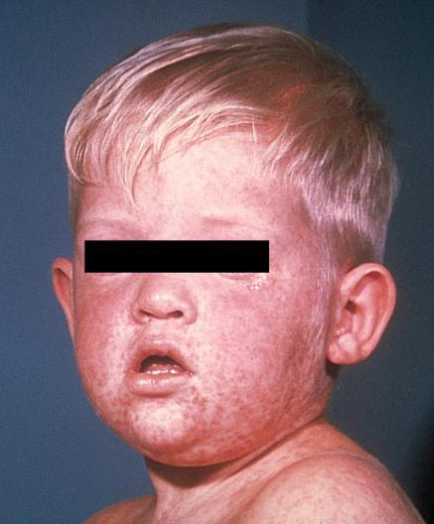
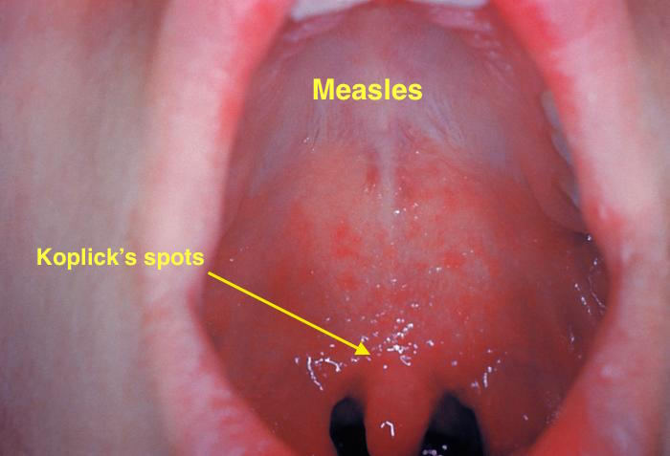
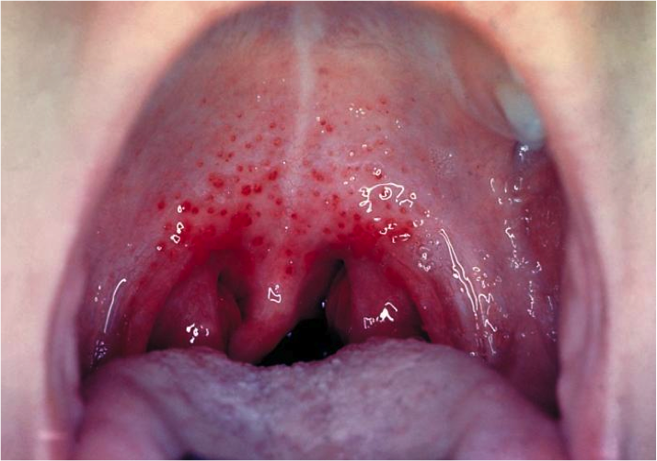
Measles
اریتم شدید و منتشر حلق و نقاط(انانتم) کوپلیک، پاتوگنومونیک سرخک هستند.

Slide 10
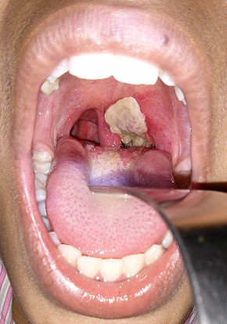
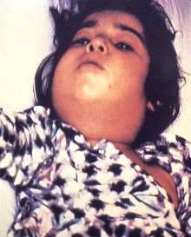
Diphteria
نادر (به علت واکسن) ولی آندمیک در برخی نقاط دنیا مثل خاورمیانه.
Bull Neck(تورم شدید گردن)
غشای کاذب خاکستری در حلق

Slide 11
استرپ بتاهمولیتیک گروه A: GABHS
شروع حاد گلودرد در زمستان یا بهار به دنبال تماس با همکلاسی یا sibling بیمار، درکودک 5-15 ساله
علایم: تب، سردرد،‌ درد شكم و استفراغ، التهاب حلق و لوزه‌ها (اگزودای پچی)، پتشی کام، لنفادنوپاتی دردناک قدام گردن، زبان توت فرنگی سفید و قرمز و گاهی راش شبه مخملک. دردگوش وجود دارد ولی پرده صماخ سالم است. کمون: 2-5 روز.
مخملك به دنبال عفونت با GABHS: تا 3بار (با3 نوع اگزوتوکسین A،BوC).
شروع ضایعات از صورت، حالت کاغذ سنباده ای، انتشار به کل بدن،
سپس رنگ پریدگی اطراف دهان و راش سفید در چین‌ها و آرنج دیده می‌شود(خطوط پاستیا)،
پتشی در اثر شکنندگی مویرگی در دیستال، معادل تست تورنیکه مثبت یا پدیده رامپل لیدز.
پوسته‌ریزی ورقه‌ای اطراف ناخن و از بین رفتن اریتم طی پند روز

Slide 12
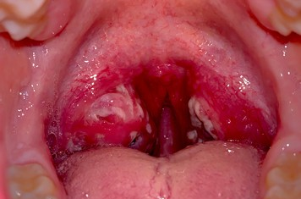
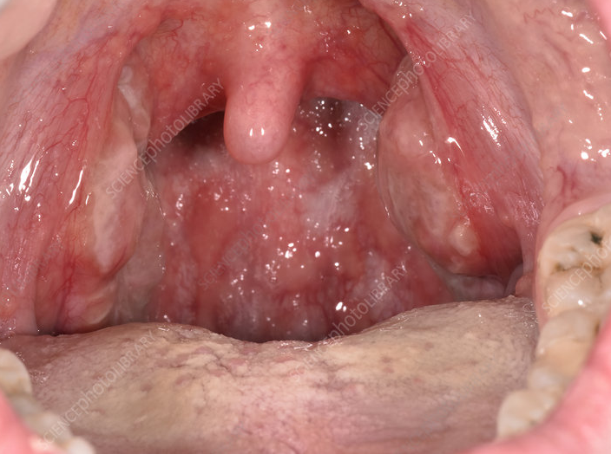
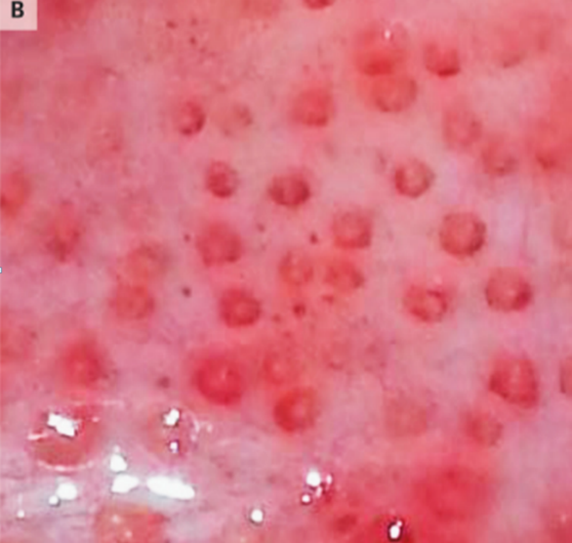
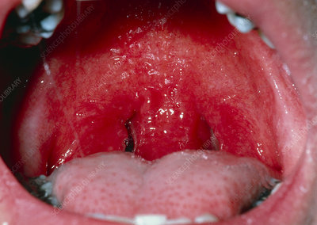
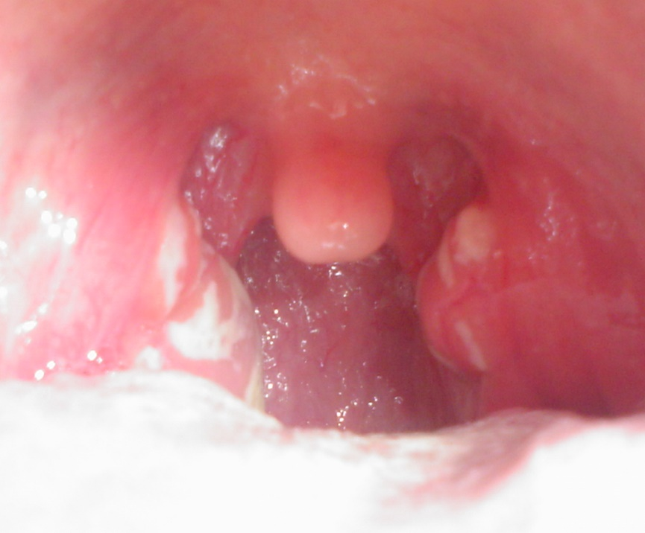
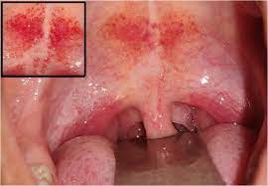

Slide 13
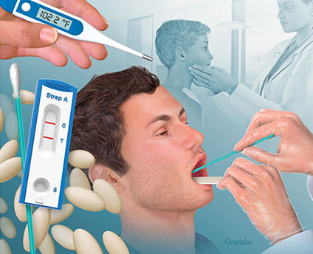
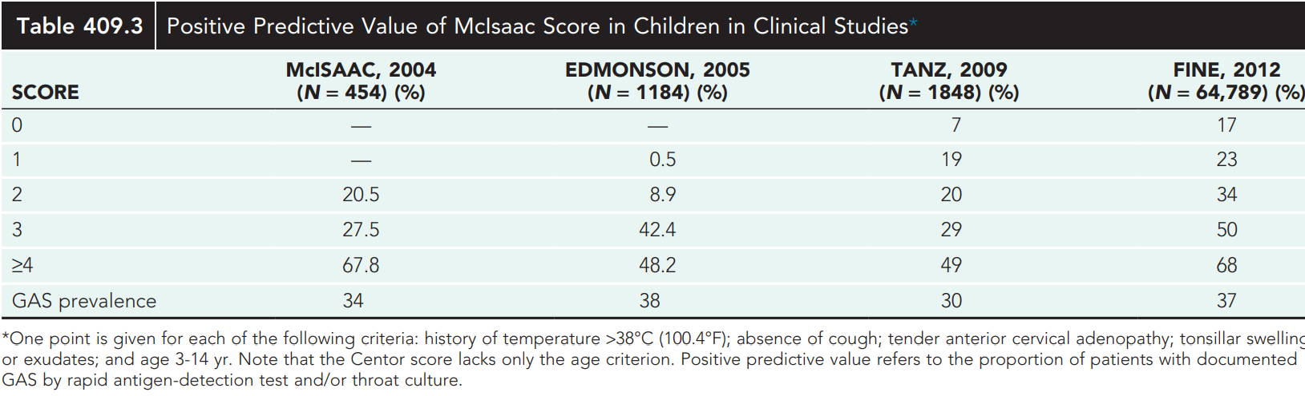
تشخیص فارنژیت استرپتوکوکی:
تست‌ سريع آنتي‌ژن استرپA (RADT): اختصاصيت> 95% .اگر مثبت شود نياز به كشت نيست و بايد درمان شروع شود. اگر منفي شود: كشت گلو
روشهای تشخیص ملکولی وPCR: حساسیت و اختصاصیت > 98% دارند.جواب در کمتر از یکساعت.
کرایتریاهای صرفا بالینی مثل Centor (در بالغین) و McIsaac (در کودکان): شیوع فارنژیت GAS راoverestimate می‌کنند.
-کرایتریایMcIsaac: یک نمره برای هریک از این علائم: تب بالای 38، فقدان سرفه، آدنوپاتی دردناک قدام گردن، تورم یا اگزودای حلق.
اوج فارنژيت استرپي در سال‌هاي اول مدرسه(5-15 سال) است و در انتهاي نوجواني كاهش مي‌يابد. قبل از 2 تا 3 سالگي نادر است.

Slide 14
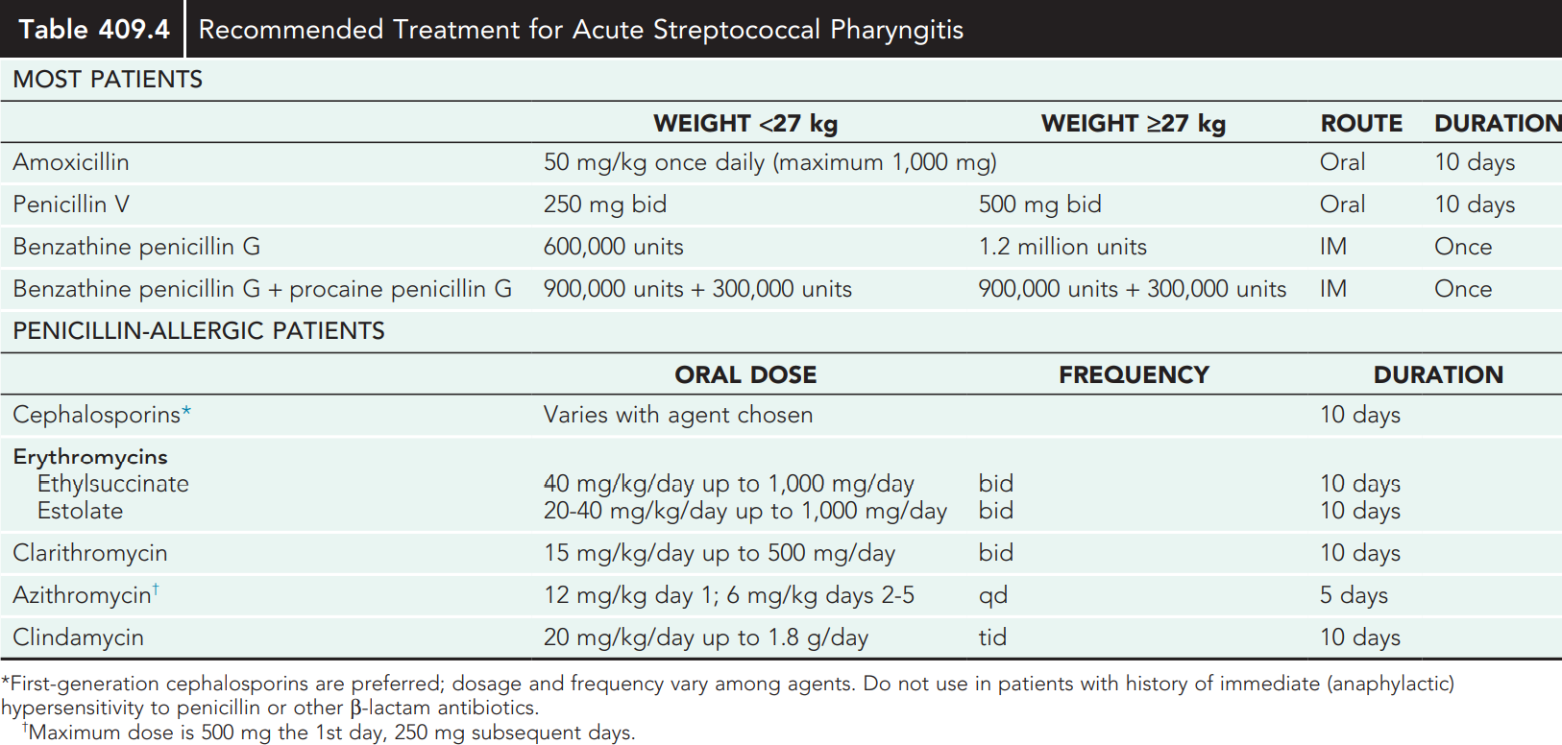
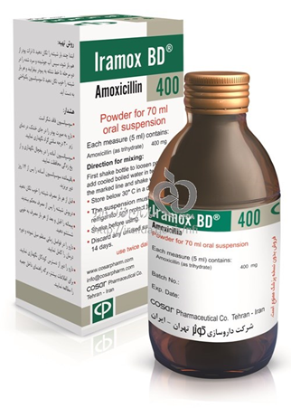
درمان:
- انتخاب اصلی درمانی: آموکسی، - آلرژی به پنی سیلین: سفالو نسل 1، -ریشه کنی ناقلین: کلیندا
نکته: از فلوروکینولون‌ها، سولفونامیدها و تتراسیکلین در درمان GAS نباید استفاده کرد.

Slide 15
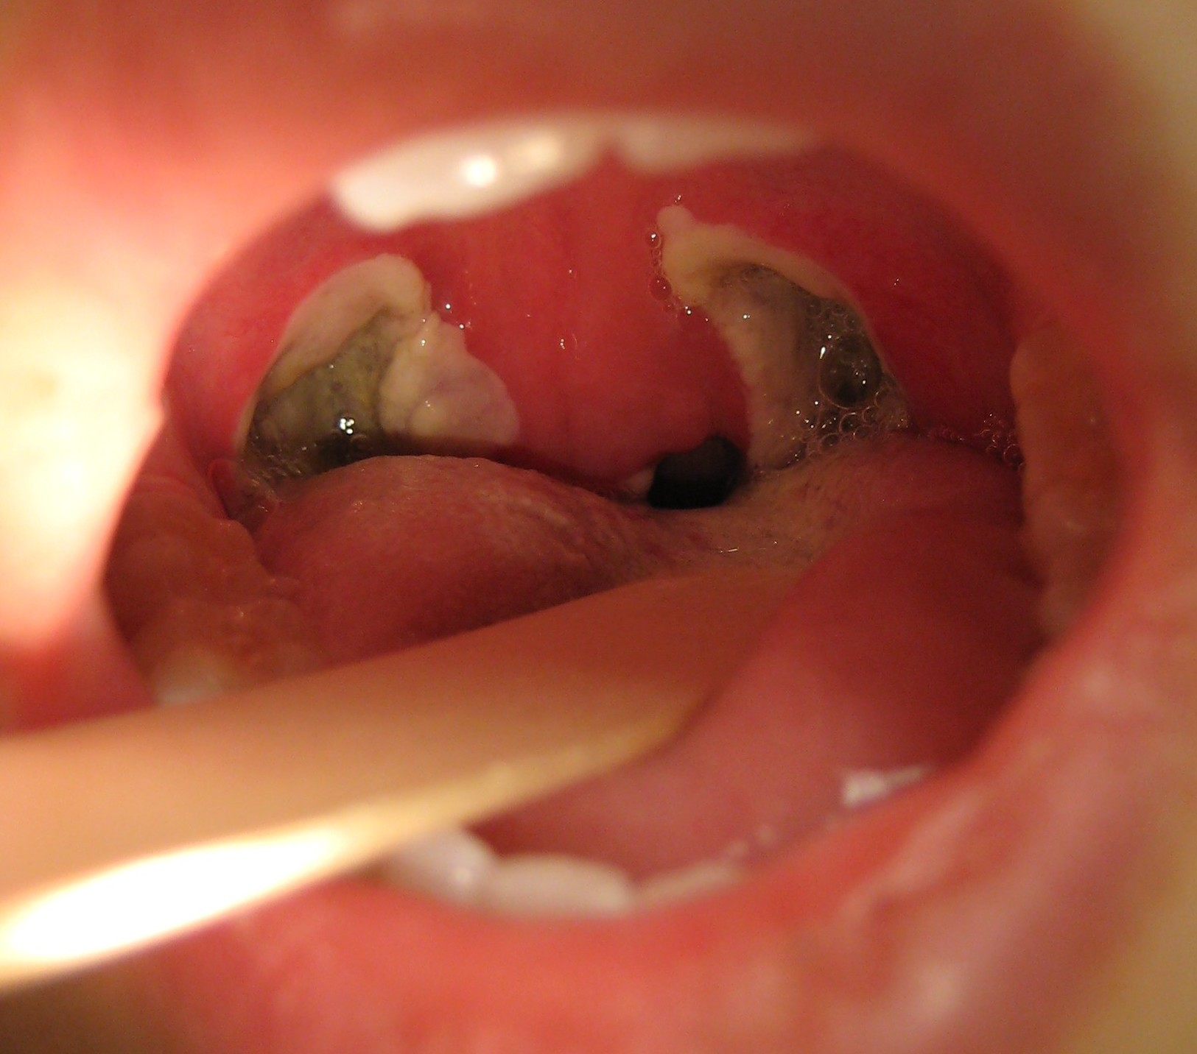
اندیکاسیون ریشه کنی استرپتوکوک:
ریشه‌کنی: افراد با سابقه ARF در خود یا خانواده، اپیدمی GAS در محل زندگی، فارنژیت علامت‌دار مکرر، نگرانی شدید خانواده، درگیری پینگ‌پونگی در خانواده و مراکز نگهداری.
تونسيلكتومي: ابتلا به فارنژيت GAS، > 7 بار در سال گذشته يا >5 بار در سال در 2 سال گذشته، یا > 3 بار در سال در 3 سال گذشته، ميزان بروز فارنژيت را كم مي‌كند.
پروفيلاكسي آنتي‌بيوتيكي با پني‌سيلين خوراكي روزانه( جلوگیری از عفونت راجعه GABHS): فقط جهت پيشگيري از عود تب حاد روماتيسمي توصيه مي‌شود.
فارنژیت عود کننده: جزئی از بیماریهای اتوایمیون مثل PFAPA
فارنژیت طولانی: به علت EBV، لمیر یا نشانه ای از نوتروپنی، تبهای دوره‌ای یا خودایمنی

Slide 16
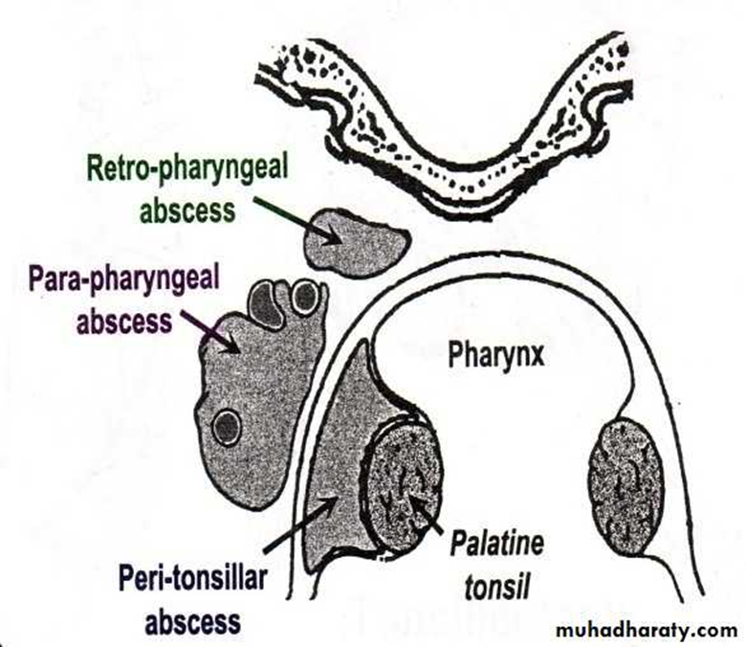
آبسه‌ رتروفارنژيال، آبسه لترال(پارا) فارنژيال، آبسه پري‌تونسيلار:
عفونت لنف‌نودهای عمقی گردن، به دنبال انتشار عفونت از اروفارنكس
تشخيص قطعی: برش آبسه و کشت محتويات
درمان: آنتی بیوتیک وریدی وسیع و درناژ

Slide 17
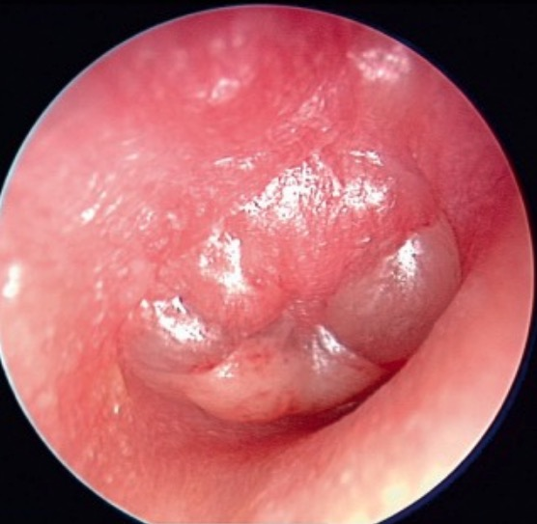
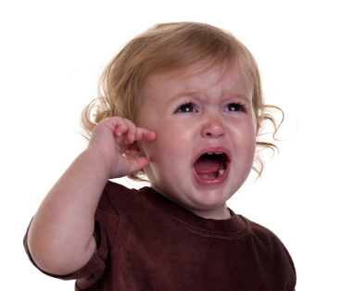
اوتیت میانی:

Slide 18
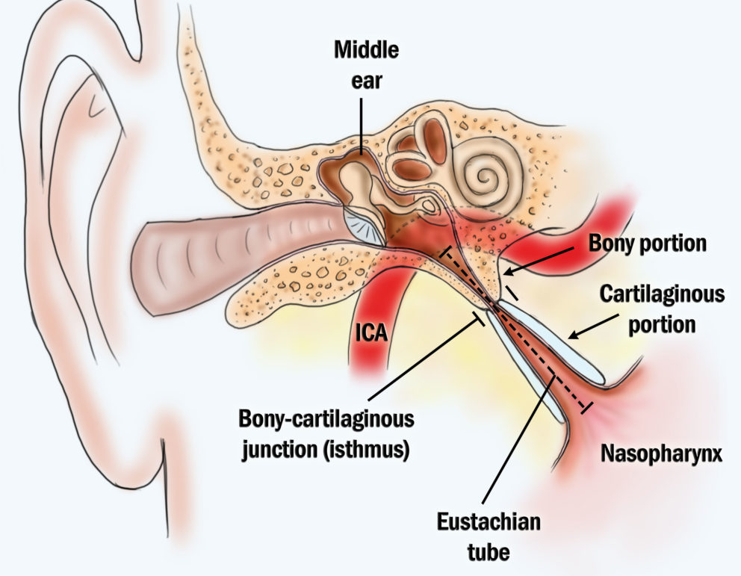
تعریف – علت:
اوتیت مدیای حاد: یکی از شایعترین بیماریهای عفونی در کودکی، در اثر انتشار عفونت از نازوفارنکس به وسیله شیپور استاش.
80% کودکان قبل از 3 سالگی یکبار AOM گرفته اند.
اغلب به دنبال یک URTI، مخاط این منطقه پرخون و متورم شده، انسداد ایجاد و زمینه برای رشد بیش از حد باکتری در گوش میانی فراهم میشود.
شایعترین پاتوژنهای باکتریال: هموفیلوس انفولانزا(غیر طبقه بندی)، استرپتوکک پنومونیه، موراکسلا کاتارالیس
کنژکتیویت یکطرفه هم ممکن است دیده شود.

Slide 19
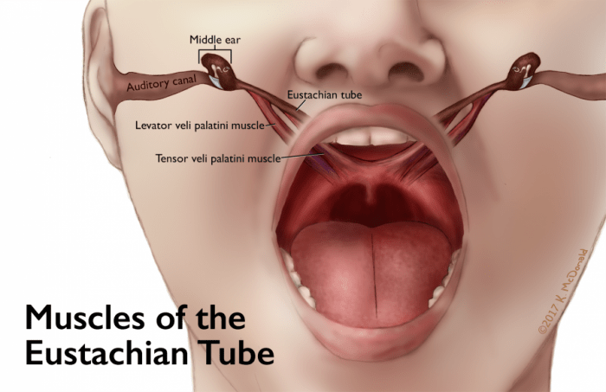
ریسک فاکتورهای ابتلا به اوتیت میانی در کودکان:
اگر اولین اپیزود اوتیت در زیر 6 ماه باشد، احتمال اشکالات آناتومیک و اختلالات ایمونولوژیک مطرح است.
سابقه خانوادگی عفونتهای مکرر گوش میانی
تغذیه با شیشه شیر. مصرف شیرمادر > 3 ماه = انتقال آنتی بادیهایی از شیر مادر
واریانتهای آناتومیک: شکاف کام، ابنورمالیتی های شیپور استاش، تومورهای نازوفارنکس و سندرم داون
اشکال در سیستم ایمونولوژیک: HIV، سرکوب ایمنی ناشی از داروها، کمبود IgA و سندرم کارتاژنر
تماس با دود سیگار و آلرژنها، نگهداری در مهد کودک
جنس مذکر
رینیت آلرژیک و آلرژیهای تنفسی(تشدید اوتیت)
وضعیت اجتماعی اقتصادی ضعیف

Slide 20
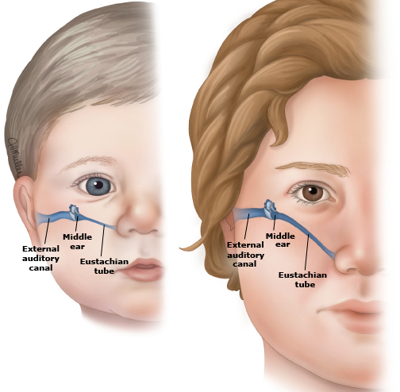
اپیدمیولوژی اوتیت:
اين بيماري در كودكان شايع تر است، دلايل اين شيوع:
١) طول كوتاه تر شيپور استاش، ٢) افقي بودن اين شيپور، ٣) ورود راحت تر ميكروارگانيسم به شيپور به دليل بافت غضروفي آن.
علائم بيماري:
برجستگی(Bulging) وگاهی پارگی پرده گوش، اتالژی(بی قراری یا تغییر در خواب
و خوردن کودک)، اتوره، تب بیشتر مساوی 39، گاهی بی علامت و کشف در معاینه روتین.
پروفيلاكسي:
واكسن هاي پنوموكوك و آنفلوانزا (سوار شدن AOM روي يك عفونت وايرال اوليه.)
دوری از دود سیگار و آلرژن، اجتناب از تغذیه با شیشه، دوری از فرد مبتلا به URTI
دارودرماني براي پروفيلاكسي به هيچ وجه توصيه نمي شود.

Slide 21
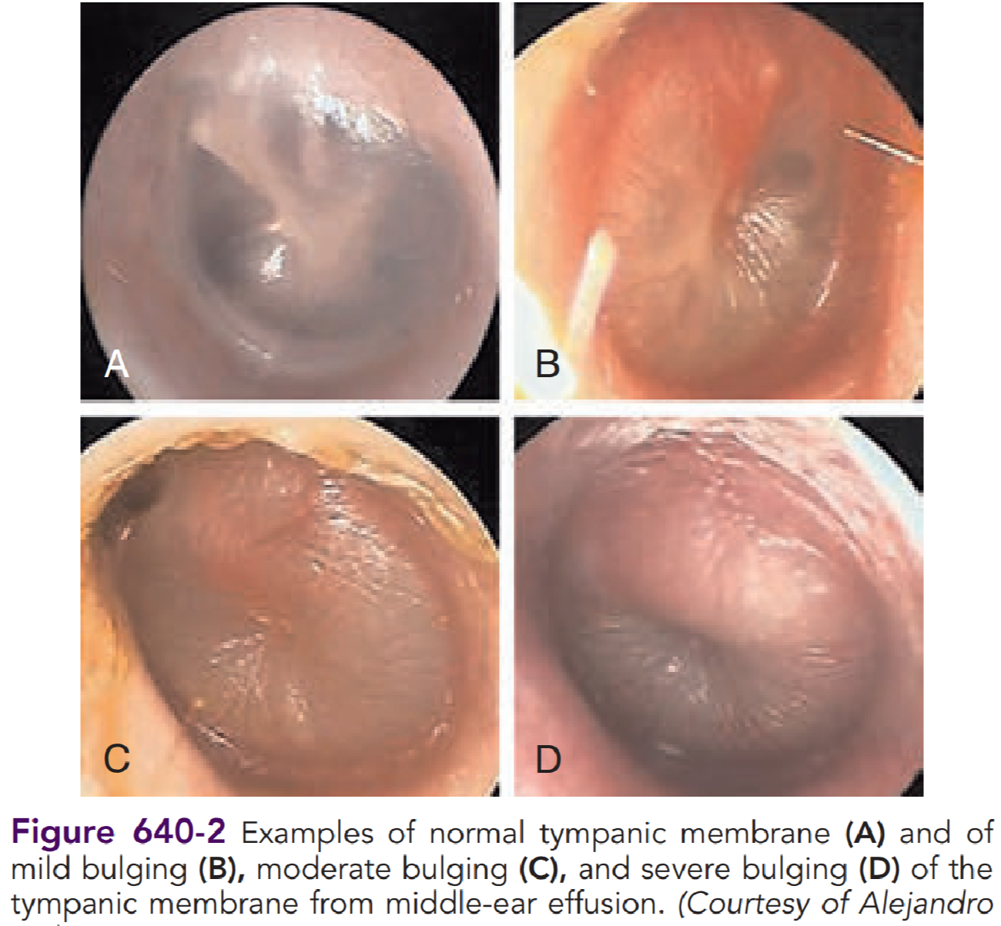
معاینه با اتوسکوپ

Slide 22
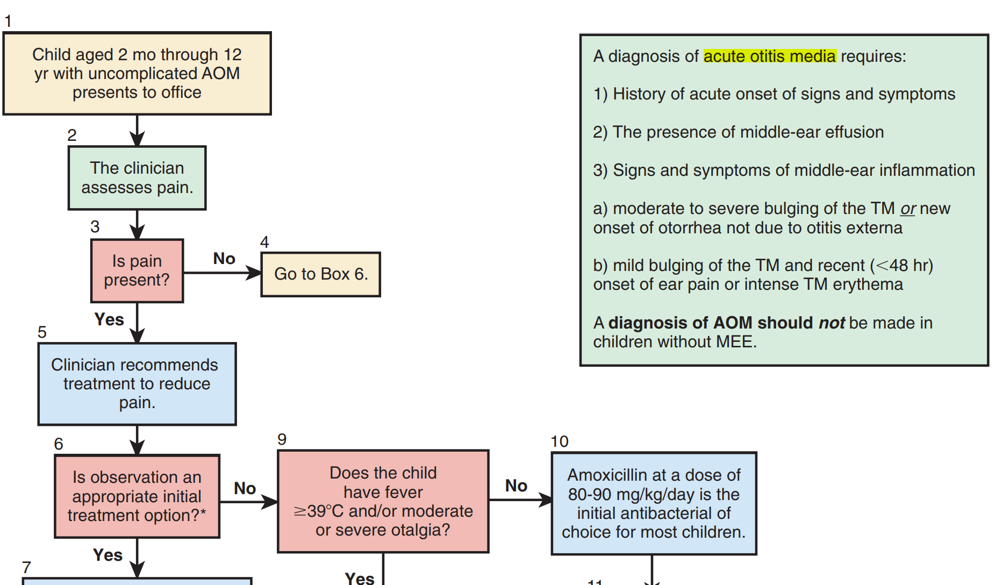
تشخیص بر اساس گایدلاین AAP:

Slide 23

درمان اوتیت میانی حاد و شکست درمان:
خط اول، آموکسی سیلین 80-90 mg/kg/day : در بیمار بدون سابقه دریافت بتالاکتام در ۳۰ روز اخیر، عدم وجود کنژنکتیویت چرکی (التهاب ملتحمه چشم) بطور همزمان با اوتیت و بدون سابقه اوتیت عودکننده
در موارد خاص میتوان از تک دوز سفتریاکسون استفاده کرد.
چنانچه آنتی بیوتیک مناسب با دوز مناسب انتخاب شود، اغلب ظرف ۷۲-۴۸ ساعت بهبود مشاهده می شود. اگر چنین نشد، بیمار باید مجدد بررسی شود.
در صورت عدم پاسخ به درمان یا ابتلا به ارگانیسم مولد بتالاکتاماز(جداسازی در تمپانوسنتز یا درناژ مایع):
کوآموکسی کلاو(خط دوم)، به مدت 10 روز.
تجويز ضد دردهای استامينوفن و ايبوپروفن برای کنترل درد و تب لازم اند.
تجويز دكونژستانت ها جايگاهي ندارد.

Slide 24
کدام استراتژی: تجویز فوری آنتی بیوتیک یا
شروع آن بعد از ۷۲-۴۸ ساعت درصورت ادامه علایم
انتخاب استراتژی مناسب بستگی به سن و شدت علایم دارد.
با توجه به شکست درمانی بالا در کودکان زیر 2 سال، توصیه می شود که در این کودکان در صورت ابتلا به اوتیت مدیای حاد (یکطرفه یا دوطرفه)، درمان با آنتی بیوتیک مناسب بلافاصله شروع شود. البته در صورت علایم خفیف و یکطرفه در اطفال ۶ ماهه تا ۲ سال می توان شروع آنتی بیوتیک را با نظر پزشک و خانواده به تعویق انداخت.
در کودکان زیر 6 ماه حتی در شک به AOM هم آنتی بیوتیک را سریعا شروع میکنیم.
نوزادان تب دار با سن کمتر از ۶۰ روز که اوتیت مدیا تشخیص داده شده است، باید ارزیابی های دیگری قبل از شروع آنتی بیوتیک انجام گیرد تا عفونت مهاجم باکتریال را ماسکه نکنیم.
کودکان با سن بیشتر از دوسال که توکسیک بنظر می رسند، گوش درد (اتالژی) مداوم دارند، دمای ۳۹ درجه سانتی گراد و بیشتر در ۴۸ ساعت گذشته داشته اند، اوتیت دوطرفه یا ترشح از گوش (اتوره) دارند و یا مشکوک هستیم که ویزیت فالوآپ داشته باشند، آنتی بیوتیک تجویز می گردد.
کودکان با سن بیشتر از دوسال که نقص سیستم ایمنی ندارند، آنومالی کرانیوفاسیال ندارند، علامت شدید و ترشح از گوش ندارند و مادر یا فرد مراقبت کننده آگاهی برای مراجعه درصورت نیاز دارد، می توان در ابتدا تحت نظر قرار داد و آنتی بیوتیک تجویز نکرد.
مدت درمان آنتی بیوتیکی در اوتیت حاد مدیا حداقل ۱۰ روز است

Slide 25
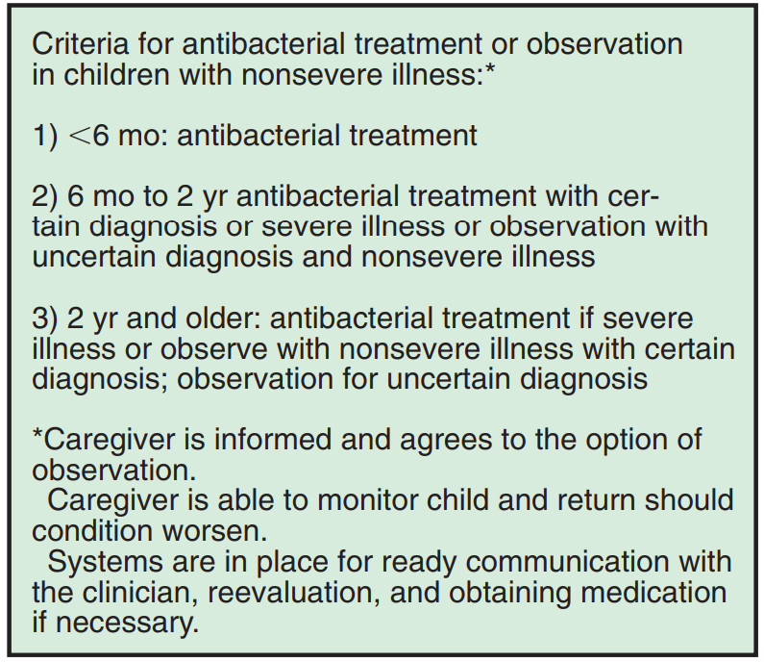
کرایتریای درمان بر اساس کتاب نلسون 2020:

Slide 26
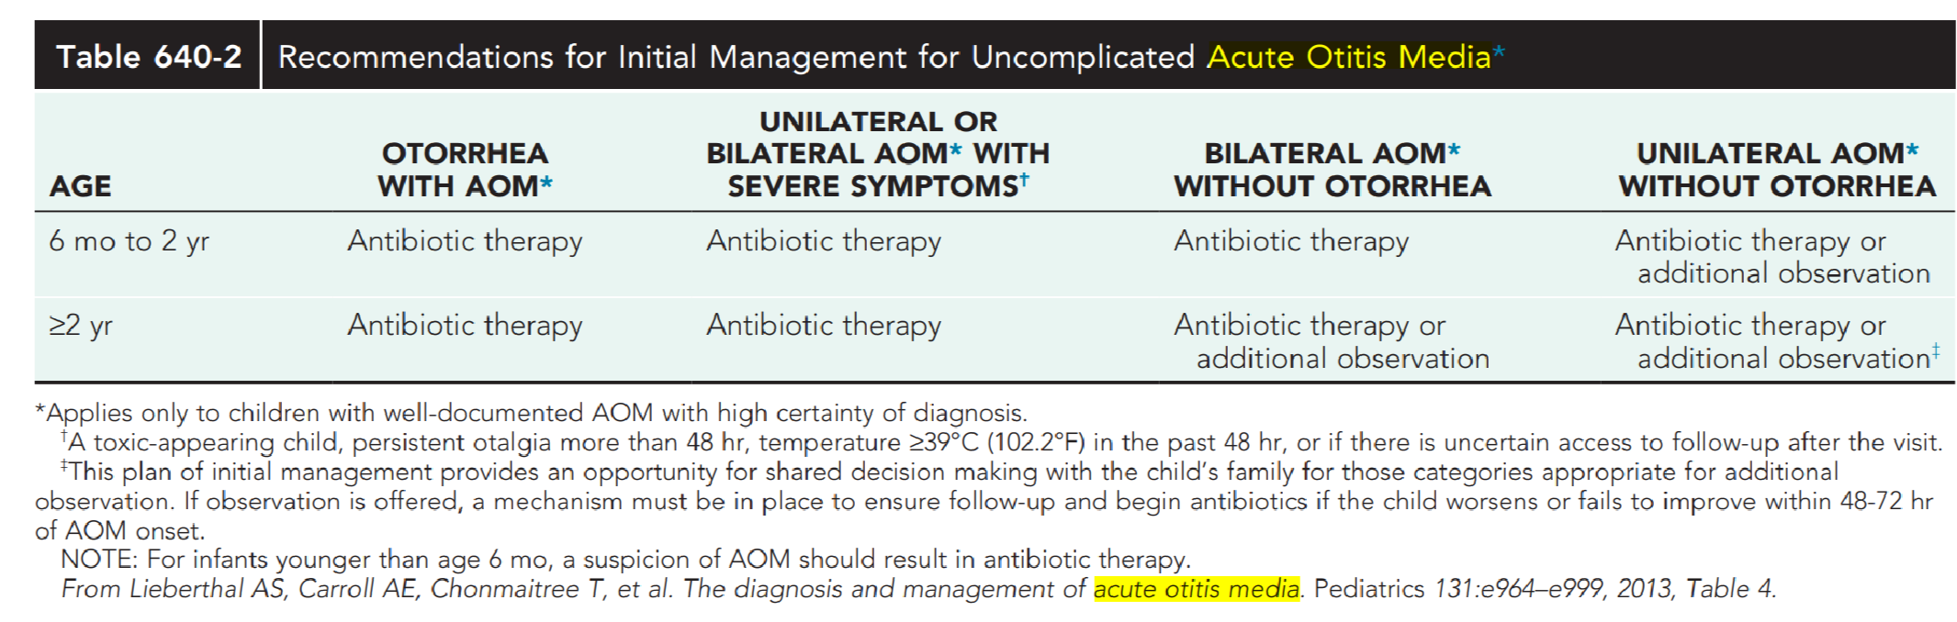

Slide 27
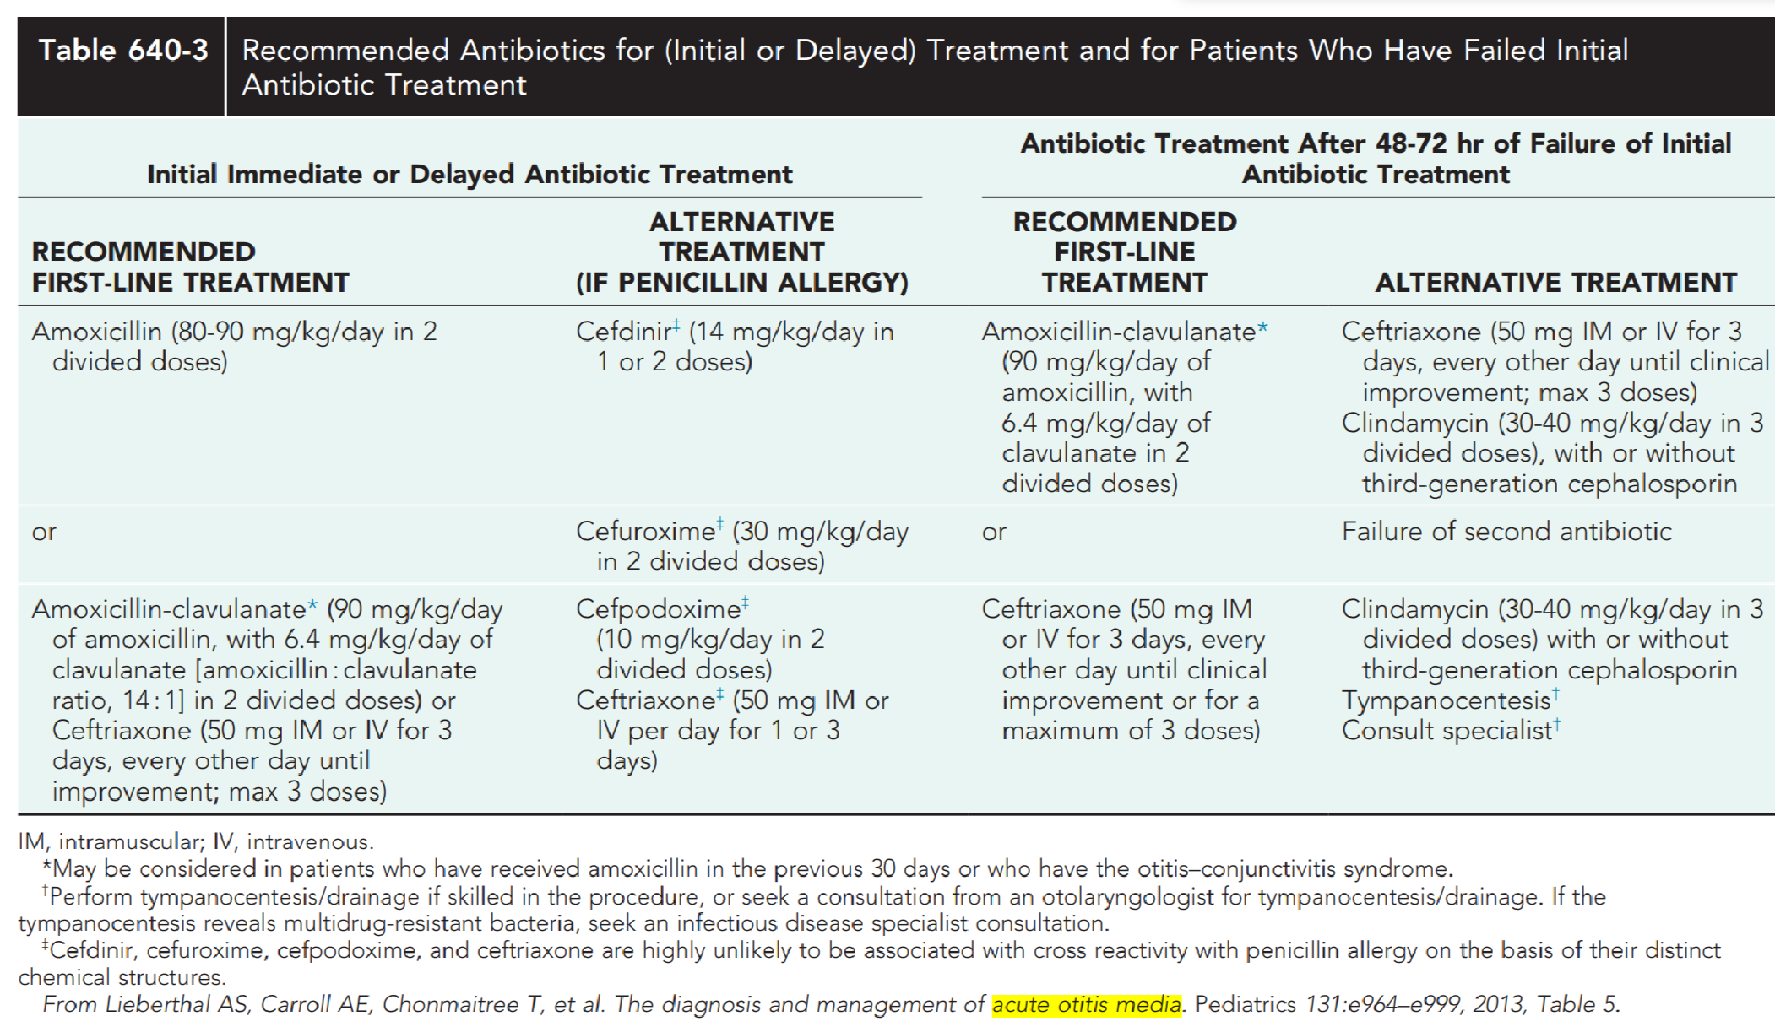

Slide 28
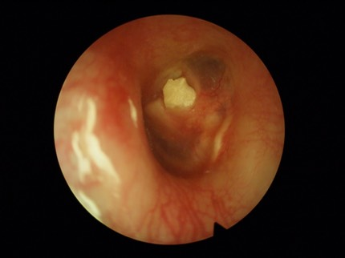
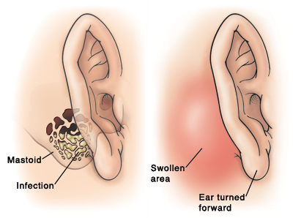
عوارض اوتیت مدیا:
عوارض اوتیت مدیا در کودکان نادر است ولی میتواند در اثر انتشار عفونت به ساختارهای مجاور رخ دهد.
دسته بندی عوارض: اینتراتمپورال ، اینتراکرانیال
اینتراتمپورال:
درماتیت، پارگی پرده، اوتیت مدیای چرکی مزمن، ماستوییدیت، کاهش شنوایی، فلج عصب صورت، تسکیل کلستاتوم، لابیرنتیت
اینتراکرانیال:
مننژیت، آبسه اپیدورال، آبسه ساب دورل، انسفالیت فوکال، آبسه مغزی، ترومبوز سینوس سیگمویید، هیدروسفالی

Slide 29
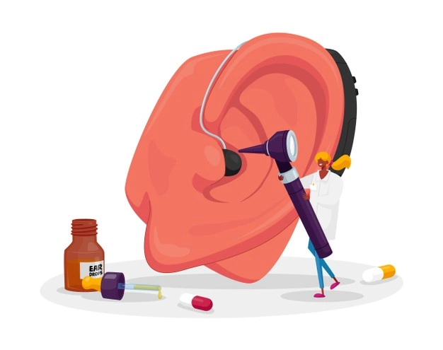
با سپاس از توجه شما

